Slide 1


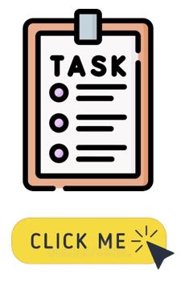

Slide 2
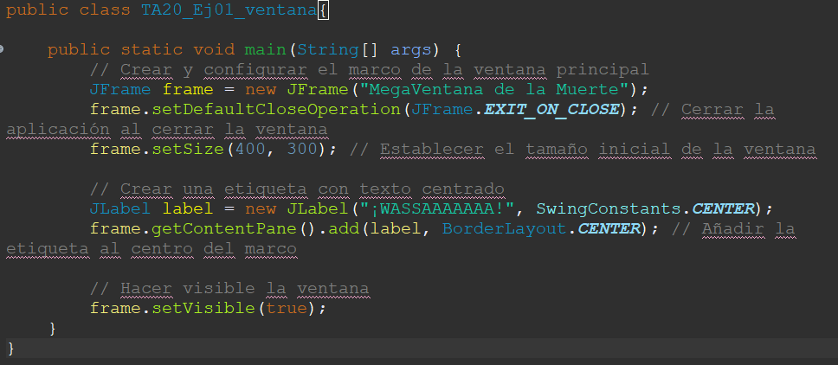
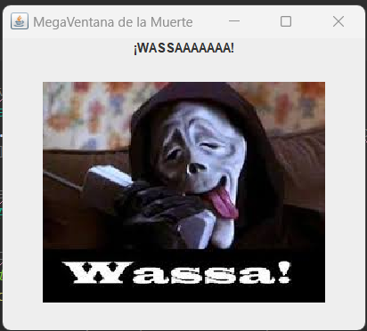
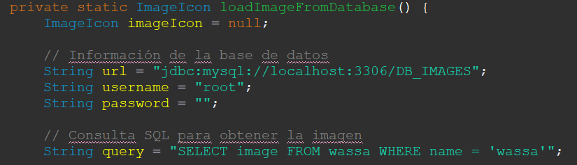
Hemos creado una ventana con título propio, una etiqueta y una imagen.
La imagen está descargada desde la base de datos que hemos creado (DB_IMAGES), y buscamos la imagen a través de la consulta por su nombre.

Slide 3
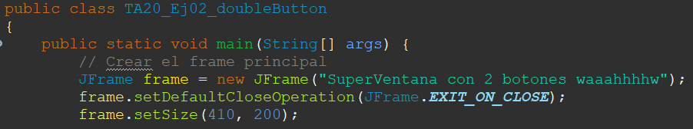
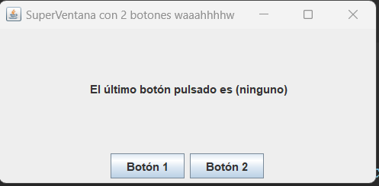
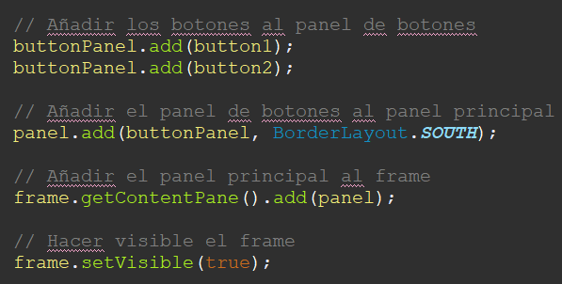
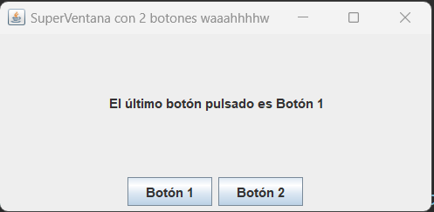
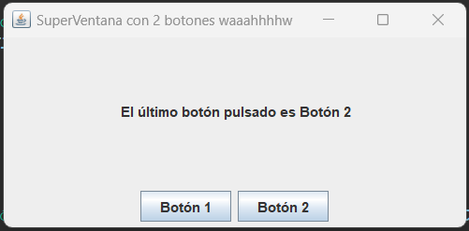
En este panel hemos añadido una etiqueta y dos botones.
Los eventos de los botones hacen cambiar la etiqueta, expresando qué botón fue pulsado el último.
Si aún no han sido pulsados, se muestra la etiqueta por defecto.

Slide 4
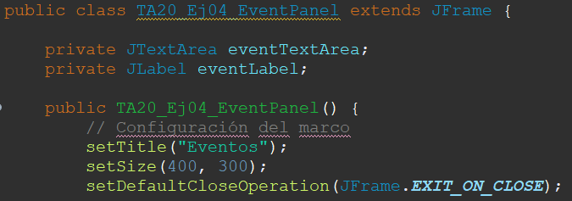
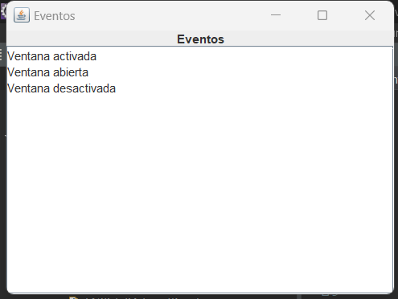
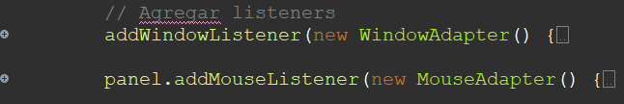
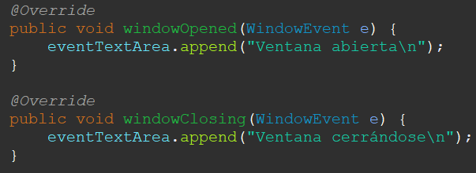
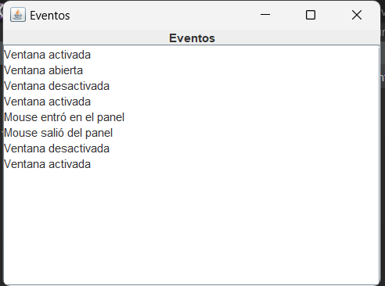
En este panel hemos añadido una TextArea que va recogiendo los “eventos” que suceden al panel, como puede ser minimizar a ventana, pasar el mouse por encima, etc. Todos esos eventos son @Override’s, situados en los Listener adecuados.

